Slide 1

Особенности организации школьной службы медиации
Нотфуллина Гузель Раисовна,
начальник отдела ПП и ПК кадров в области здоровьесбережения, воспитания и социализации детей и подростков
+7 9047648804 (WhatsApp/Телеграмм)
post@csgo-kazan.ru
ЦЕНТР СОЦИАЛЬНО-ГУМАНИТАРНОГО ОБРАЗОВАНИЯ

Slide 2

Положение – документ, определяющий статус структурного подразделения, коллегиального, совещательного, экспертного, методического или иного органа образовательной организации, либо устанавливающий алгоритм осуществления определенного вида ее деятельности.
ЦЕНТР СОЦИАЛЬНО-ГУМАНИТАРНОГО ОБРАЗОВАНИЯ

Slide 3

Нормативная правовая основа создания и деятельности Школьных служб медиации
Федеральный Закон от 29.12.2012г. №273-ФЗ «Об образовании в Российской Федерации» (с изменениями и дополнениями)
Федеральный закон от 27.07.2010г. №193-ФЗ «Об альтернативной процедуре урегулирования споров с участием посредника (процедуре медиации)»
Федеральный государственный образовательный стандарт общего образования (ФГОС ОО)
Письмо Министерства образования и науки РФ от 18.11.2013 г. № ВК-844/07 «О направлении методических рекомендаций по организации служб школьной медиации»
Приказ Министерства образования и науки РФ от 14.02.2011г. №187 «Об утверждении программы подготовки медиаторов»
Письмо Минпросвещения РФ от 28.04.2020г. №ДГ-375/07 «О направлении методических рекомендаций» (вместе с «Методическими рекомендациями по развитию сети служб медиации (примирения) в образовательных организациях и в организациях для детей-сирот и детей, оставшихся без попечения родителей»)
ЦЕНТР СОЦИАЛЬНО-ГУМАНИТАРНОГО ОБРАЗОВАНИЯ

Slide 4

Федеральный Закон от 29.12.2012 №273-ФЗ
«Об образовании в Российской Федерации»
(с изменениями и дополнениями)
Статья 2 Основные понятия, используемые в настоящем Федеральном законе
Воспитание - деятельность, направленная на развитие личности, формирование у обучающихся трудолюбия, ответственного отношения к труду и его результатам, создание условий для самоопределения и социализации обучающихся на основе социокультурных, духовно-нравственных ценностей и принятых в российском обществе правил и норм поведения в интересах человека, семьи, общества и государства, формирование у обучающихся чувства патриотизма, гражданственности, уважения к памяти защитников Отечества и подвигам Героев Отечества, закону и правопорядку, человеку труда и старшему поколению, взаимного уважения, бережного отношения к культурному наследию и традициям многонационального народа Российской Федерации, природе и окружающей среде
ЦЕНТР СОЦИАЛЬНО-ГУМАНИТАРНОГО ОБРАЗОВАНИЯ

Slide 5

Федеральный Закон от 29.12.2012 №273-ФЗ «Об образовании в Российской Федерации»
(с изменениями и дополнениями)
ст.41 Охрана здоровья обучающихся
Охрана здоровья обучающихся включает в себя:
4) пропаганду и обучение навыкам здорового образа жизни, требованиям охраны труда;
8) обеспечение безопасности обучающихся во время пребывания в организации, осуществляющей образовательную деятельность
9) профилактику несчастных случаев с обучающимися во время пребывания в организации, осуществляющей образовательную деятельность.
2. Организация охраны здоровья обучающихся (за исключением оказания первичной медико-санитарной помощи, прохождения медицинских осмотров и диспансеризации) в организациях, осуществляющих образовательную деятельность, осуществляется этими организациями.
4. Организации, осуществляющие образовательную деятельность, при реализации образовательных программ создают условия для охраны здоровья обучающихся, в том числе обеспечивают:
2) проведение санитарно-гигиенических, профилактических и оздоровительных мероприятий, обучение и воспитание в сфере охраны здоровья граждан в Российской Федерации
ЦЕНТР СОЦИАЛЬНО-ГУМАНИТАРНОГО ОБРАЗОВАНИЯ

Slide 6

Федеральный Закон от 29.12.2012 №273-ФЗ «Об образовании в Российской Федерации»
(с изменениями и дополнениями)
ст. 42 Психолого-педагогическая, медицинская и социальная помощь обучающимся, испытывающим трудности в освоении основных общеобразовательных программ, развитии и социальной адаптации
Психолого-педагогическая помощь оказывается детям, испытывающим трудности в освоении основных общеобразовательных программ (ООП), развитии и социальной адаптации, в том числе несовершеннолетним обучающимся, признанным подозреваемыми, обвиняемыми или подсудимыми по уголовному делу либо являющимся потерпевшими или свидетелями преступления
2. Психолого-педагогическая помощь включает в себя:
1) психолого-педагогическое консультирование обучающихся, их родителей (законных представителей) и педагогических работников
2) коррекционно-развивающие и компенсирующие занятия с обучающимися, логопедическую помощь обучающимся
3) комплекс реабилитационных и других медицинских мероприятий
4) помощь обучающимся в профориентации, получении профессии и социальной адаптации
3. Психолого-педагогическая помощь оказывается детям на основании заявления или согласия в письменной форме их родителей (законных представителей)
ЦЕНТР СОЦИАЛЬНО-ГУМАНИТАРНОГО ОБРАЗОВАНИЯ

Slide 7
Федеральный закон от 29.12.2012 № 273-ФЗ
«Об образовании в Российской Федерации»
(с изменениями и дополнениями)
Статья 30. Локальные нормативные акты, содержащие нормы, регулирующие образовательные отношения
часть 3. При принятии локальных нормативных актов, затрагивающих права обучающихся и работников образовательной организации, включая рабочую программу воспитания и календарный план воспитательной работы, учитывается мнение советов обучающихся, советов родителей, представительных органов обучающихся, а также в порядке и в случаях, которые предусмотрены трудовым законодательством, представительных органов работников (при наличии таких представительных органов).
ЦЕНТР СОЦИАЛЬНО-ГУМАНИТАРНОГО ОБРАЗОВАНИЯ

Slide 8
Федеральный Закон от 29.12.2012 №273-ФЗ
«Об образовании в Российской Федерации»
(с изменениями и дополнениями)
Статья 47 Правовой статус педагогических работников. Права и свободы педагогических работников, гарантии их реализации
6.1. Перечень документации, подготовка которой осуществляется педагогическими работниками при реализации основных общеобразовательных программ, утверждается федеральным органом исполнительной власти, осуществляющим функции по выработке и реализации государственной политики и нормативно-правовому регулированию в сфере общего образования. Орган государственной власти субъекта Российской Федерации, осуществляющий государственное управление в сфере образования, по согласованию с федеральным органом исполнительной власти, осуществляющим функции по выработке и реализации государственной политики и нормативно-правовому регулированию в сфере общего образования, вправе утвердить дополнительный перечень документации, подготовка которой осуществляется педагогическими работниками при реализации основных общеобразовательных программ. (часть 6.1 введена Федеральным законом от 14.07.2022 N 298-ФЗ)
6.2. Не допускается возложение на педагогических работников общеобразовательных организаций работы, не предусмотренной частями 6 и 9 настоящей статьи, в том числе связанной с подготовкой документов, не включенных в перечни, указанные в части 6.1 настоящей статьи.(часть 6.2 введена Федеральным законом от 14.07.2022 N 298-ФЗ)

Slide 9
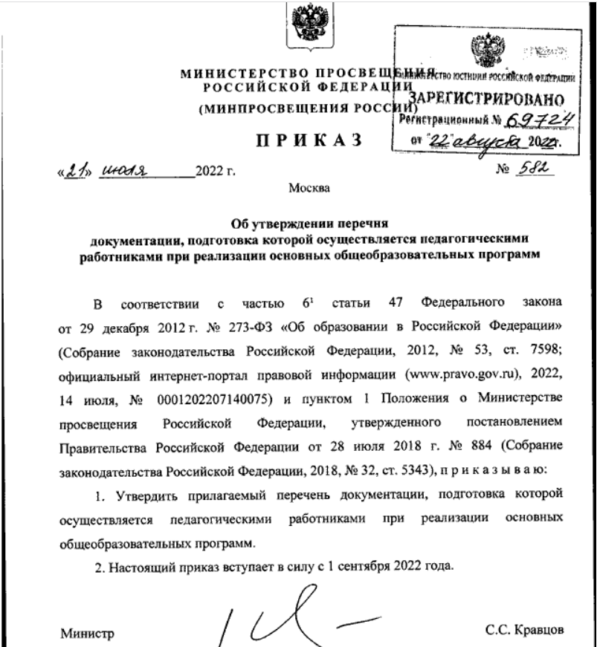
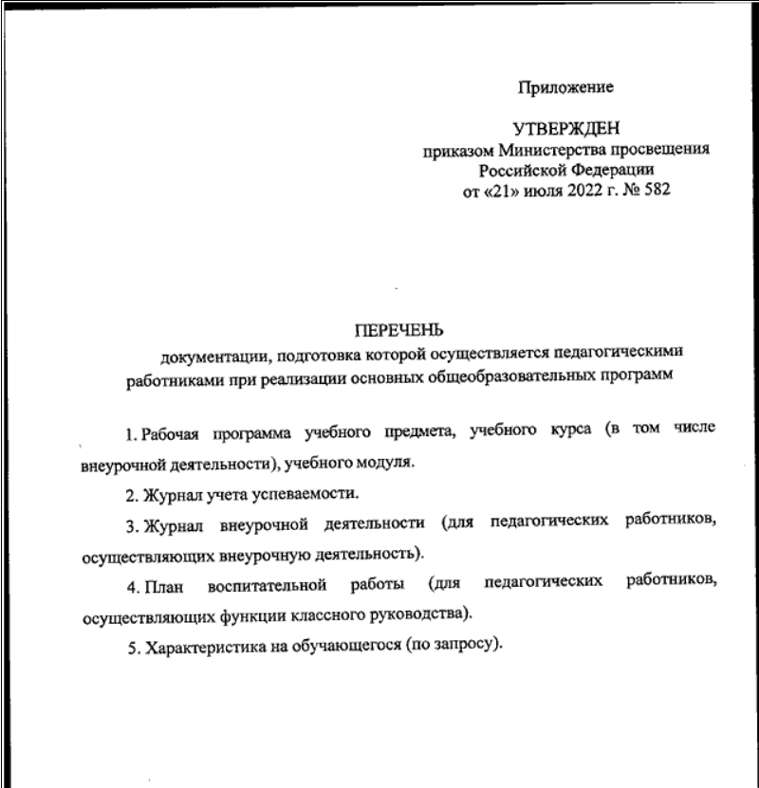

Slide 10

ФООП
Федеральная рабочая программа воспитания
Организационный раздел
Кадровое обеспечение
Нормативно-методическое обеспечение
Требования к условиям работы с обучающимися с особыми образовательными потребностями
Система поощрения социальной успешности и проявлений активной жизненной позиции обучающихся
Анализ воспитательного процесса
ЦЕНТР СОЦИАЛЬНО-ГУМАНИТАРНОГО ОБРАЗОВАНИЯ

Slide 11
ФООП
Федеральная рабочая программа воспитания
Организационный раздел
      Работа с обучающимися с особыми образовательными потребностями:
      - обучающиеся с инвалидностью;
      - обучающиеся с ОВЗ;
      - обучающиеся из социально уязвимых групп (например, воспитанники детских домов, из семей мигрантов, билингвы и другие);
      одарённые;
      дети с отклоняющимся поведением
ЦЕНТР СОЦИАЛЬНО-ГУМАНИТАРНОГО ОБРАЗОВАНИЯ

Slide 12

Обновленные ФГОС ОО
Приказ Министерства просвещения РФ от 31 мая 2021 г. №286 «Об утверждении федерального государственного образовательного стандарта начального общего образования»
Приказ Министерства просвещения РФ от 31 мая 2021 г. №287 «Об утверждении федерального государственного образовательного стандарта основного общего образования»
Приказ Министерства образования и науки РФ от 6 декабря 2009 г. №413 «Об утверждении федерального государственного образовательного стандарта среднего общего образования» (с изменениями и дополнениями - приказ Министерства просвещения Российской Федерации от 12.08.2022 № 732 )
ЦЕНТР СОЦИАЛЬНО-ГУМАНИТАРНОГО ОБРАЗОВАНИЯ

Slide 13

Психолого-педагогические условия
ФГОС НОО п.37
ФГОС ООО п.38
ФГОС СОО п.25
пар. 3. Формирование и развитие психолого-педагогической компетентности работников Организации и родителей (законных представителей) несовершеннолетних обучающихся
пар. 6. Индивидуальное психолого-педагогическое сопровождение педагогических, учебно-вспомагательных и иных работников Организации, обеспечивающих реализацию ООП.
пар.8 Вариативность форм психолого-педагогического сопровождения участников образовательных отношений (профилактика, диагностика, консультирование, коррекционная работа, развивающая работа, просвещение).
ЦЕНТР СОЦИАЛЬНО-ГУМАНИТАРНОГО ОБРАЗОВАНИЯ

Slide 14

Классное руководство
Письмо Министерства просвещения РФ от 12.05.2020г.
«Методические рекомендации органам исполнительной власти субъектов Российской Федерации, осуществляющим государственное управление в сфере образования, по организации работы педагогических работников, осуществляющих классное руководство в общеобразовательных организациях»
!!! Задача №1. Создание благоприятных психолого-педагогических условий в классе.
ЦЕНТР СОЦИАЛЬНО-ГУМАНИТАРНОГО ОБРАЗОВАНИЯ

Slide 15
Внутренние локальные акты
Приказ о создании Школьной службы медиации
Положение о Школьной службе медиации
Должностная инструкция кураторов службы школьной медиации
План работы Школьной службы медиации
Анализ деятельности Школьной службы медиации за учебный год
План развития Школьной службы медиации (на три года)
Журнал регистрации обращений в Школьную службу медиации
Формы обращений в службу школьной медиации
Согласие родителей на участие в процедуре медиации и обучение методу школьной медиации (для обучающихся младше 14-ти лет)
Согласие на обработку личных данных
Регистрационная карточка конфликта
Примирительное соглашение
ЦЕНТР СОЦИАЛЬНО-ГУМАНИТАРНОГО ОБРАЗОВАНИЯ

Slide 16
Команда школьной службы медиации
Заместитель руководителя ОО
Советник директора по воспитанию и взаимодействию с детскими общественными объединениями
Педагог-психолог
Социальный педагог
Учителя
Инициативные родители
Члены школьной службы примирения - старшие подростки
ЦЕНТР СОЦИАЛЬНО-ГУМАНИТАРНОГО ОБРАЗОВАНИЯ

Slide 17

Обучение
Записаться на курсы повышения квалификации
https://csgo-kazan.ru/asd567.html
ЦЕНТР СОЦИАЛЬНО-ГУМАНИТАРНОГО ОБРАЗОВАНИЯ

Slide 18
Должна ли информация о деятельности
Школьной службы медиации и Школьной службы примирения размещаться на сайте школы?
!!! Важно разместить на сайте ОО:
Приказ, положение, план работы ШСМ
Контакты организаций, где можно получить консультацию или помощь специалистов
Полезные ссылки на информационные материалы: буклеты, заметки, методические рекомендации
Информацию о мероприятиях (профилактического характера) в ленте новостей
ЦЕНТР СОЦИАЛЬНО-ГУМАНИТАРНОГО ОБРАЗОВАНИЯ

Slide 19
Спасибо за внимание
ЦЕНТР СОЦИАЛЬНО-ГУМАНИТАРНОГО ОБРАЗОВАНИЯ

